Slide 1
ИСПОЛЬЗОВАНИЕ ИНФОРМАЦИОННЫХ ТЕХНОЛОГИЙ ПРИ ПОДГОТОВКЕ УЧАЩИХСЯ К ГОСУДАРСТВЕННОЙ АТТЕСТАЦИИ
СОЗДАНИЕ ВЕБИНАРНОГО КУРСА «ЭКСПРЕСС ПОДГОТОВКА К ОГЭ ПО ФИЗИКЕ» АВТОР - УЧИТЕЛЬ ФИЗИКИ ГБОУ СОШ-238 ШИШКОВСКАЯ И.В.

Slide 2
АКТУАЛЬНОСТЬ СОЗДАНИЯ КУРСА
1. Использование новейших современных технологий.
2. Недостаток учебного времени для серьезной подготовки к ГИА.
3. Индивидуальные запросы и потребности учащихся.
4. Актуальность данного курса обусловлена и тем, что каждый учитель, ученик, его родители и школа в целом заинтересованы в успехе на государственном экзамене. Одна из необходимых предпосылок этого успеха – умелая организация подготовки к данной форме итоговой аттестации.
5. Данный курс подготовки к ОГЭ по физике для определенной группы школьников становится просто необходимым: он заменяет дополнительные платные услуги, репетиторство. Таким образом, практическая значимость данного курса достаточна велика.

Slide 3
ЦЕЛЬ КУРСА
Цель курса – углубить и расширить знания и умения по физике, позволяющие
получить качественные результаты на ОГЭ. Другими словами цель курса можно
определить как качественную подготовку учащихся к ОГЭ по физике.
Для достижения поставленной цели необходимо решить ряд организационных,
дидактических, образовательных задач.

Slide 4
ЗАДАЧИ КУРСА
1) познакомить учащихся со структурой теста ОГЭ, кодификатором элементов
содержания, спецификацией экзаменационной работы и подходами к оцениванию работы;
2) актуализировать знания по темам и разделам школьного курса, систематизировать ранее изученный теоретический материал;
3) выработать у учащихся собственную стратегию выполнения экзаменационной работы;
4) развивать мотивацию для самостоятельной работы учащихся по выполнению
тренировочных работ в домашних условиях;
5) развивать личностные качества школьников: ответственность, аккуратность,
активность, потребность в саморазвитии.

Slide 5
Прогнозируемые результаты
1- Знания основных законов и понятий.
2- Успешная самореализация учащихся.
3- Опыт работы в коллективе.
4- Умение искать, отбирать, оценивать информацию.
5- Систематизация знаний.
6- Опыт составления индивидуальной программы обучения.
Таким образом, по завершению курса «Экспресс-подготовка к ОГЭ по физике» выпускник должен обладать
необходимыми навыками для успешного прохождения итоговой аттестации по физике в
форме ОГЭ и получении результатов в соответствии со своими поставленными целями.

Slide 6
СТРУКТУРА КУРСА
1 занятие. Тема: «Алгоритм подготовки к ОГЭ. Виды физических задач и основные методы их решения на примере тестовых работ»
2 занятие. Тема: «Методы решения расчетных и качественных задач по теме Механические явления»
3 занятие. Тема: «Основные понятия и законы темы Тепловые явления. Примеры решения задач»
4 занятие. Тема: «Электрические явления. Электрический заряд Электрический ток. Характеристики тока. Виды соединений. Электрический ток в различных средах.
5 занятие. Тема: «Электромагнитные явления. Магнитное поле постоянного магнита. Явление электромагнитной индукции. Вектор магнитной индукции. Правило буравчика. Правило правой руки. Сила Ампера. Правило левой руки.»
6 занятие. Тема: «Разбор тестовых заданий по теме Геометрическая оптика и Квантовые явления».
7 занятие. Тема: « Разбор решения учебно-тренировочных тестов.
8 занятие. Тема : «Итоговое тестирование»

Slide 7
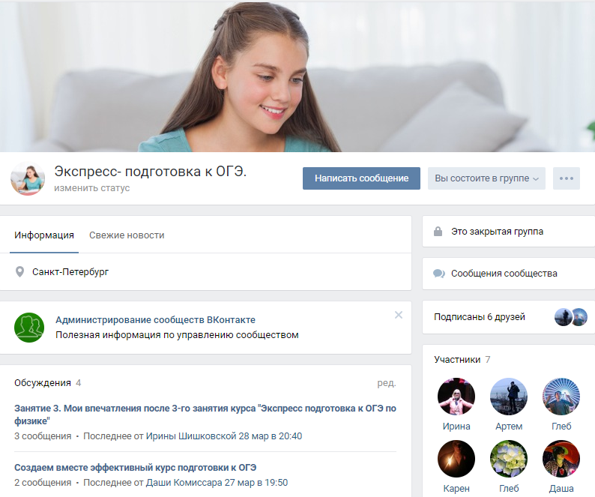

Slide 8
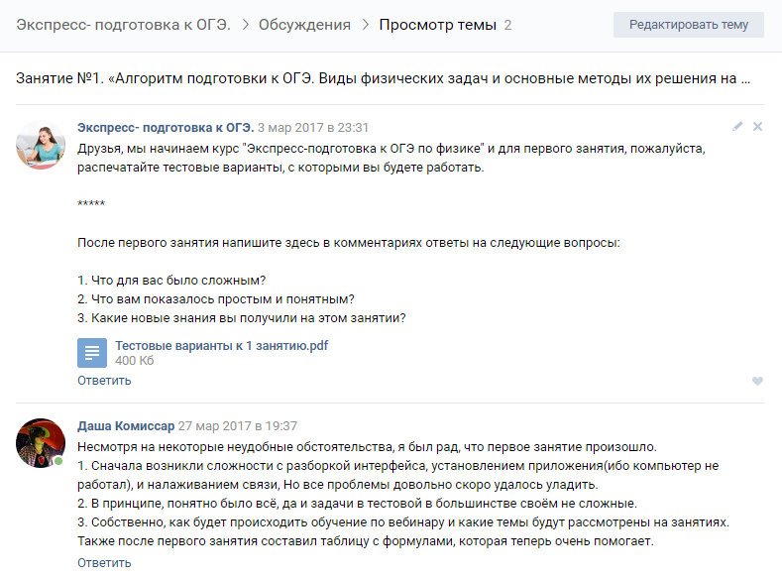

Slide 9
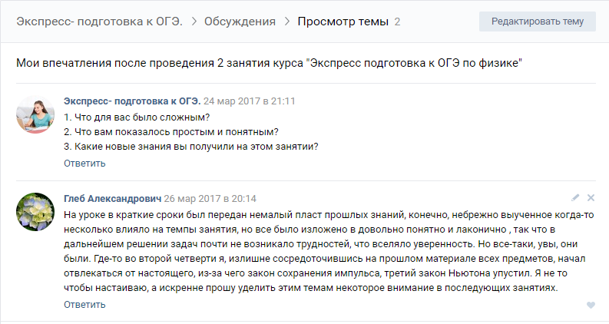

Slide 10
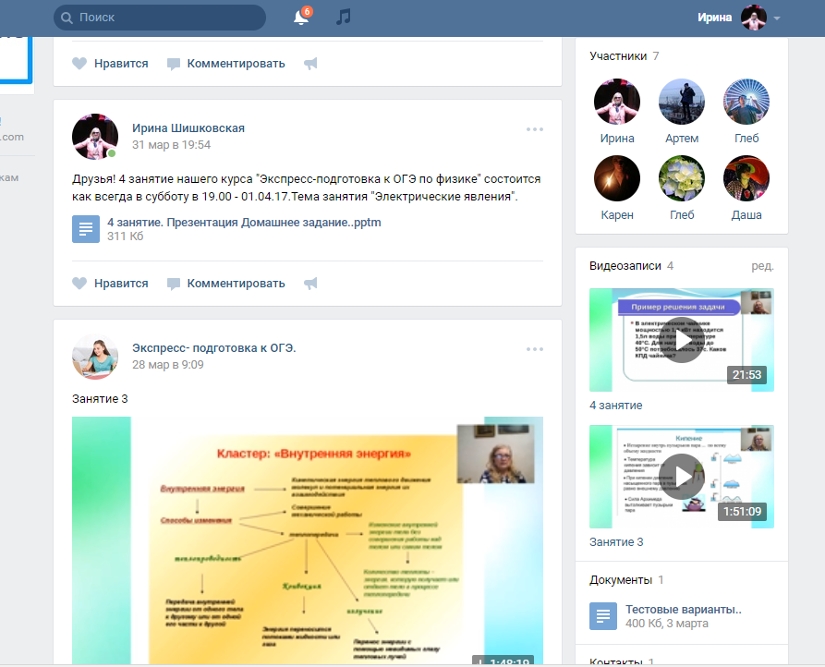

Slide 11
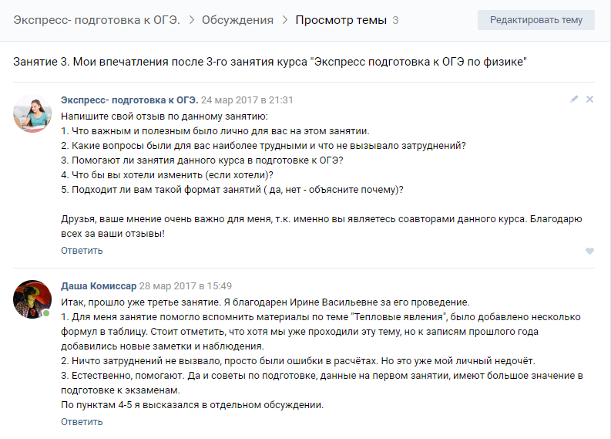

Slide 12
РЕЗУЛЬТАТ ИСПОЛЬЗОВАНИЯ ВЕБИНАРНОЙ ТЕХНОЛОГИИ В КУРСЕ «ЭКСПРЕСС-ПОДОТОВКА К ОГЭ ПО ФИЗИКЕ»
1. В короткие сроки повторили и систематизировали материал 7-9 кл.
2. Необходимый учебный материал воспринимается как единое целое, а не как отрывочные знания по физике.
3. Курс позволил снять страх перед предстоящим экзаменом и обрести уверенность в своих силах.
4. Учащиеся психологически готовы к экзамену по физике в формате ОГЭ.

Slide 13
Результаты репетиционного экзамена по физике в формате ОГЭ
Всего сдавали экзамен 5 учащихся.
Из них на оценку «хорошо» сдали 4 человека.
На оценку «удовлетворительно» - 1 человек.

Slide 14
Самый главный вывод, который сделали учащиеся:

Slide 15
Благодарю за внимание!

